Slide 1
Java Interview

Slide 2
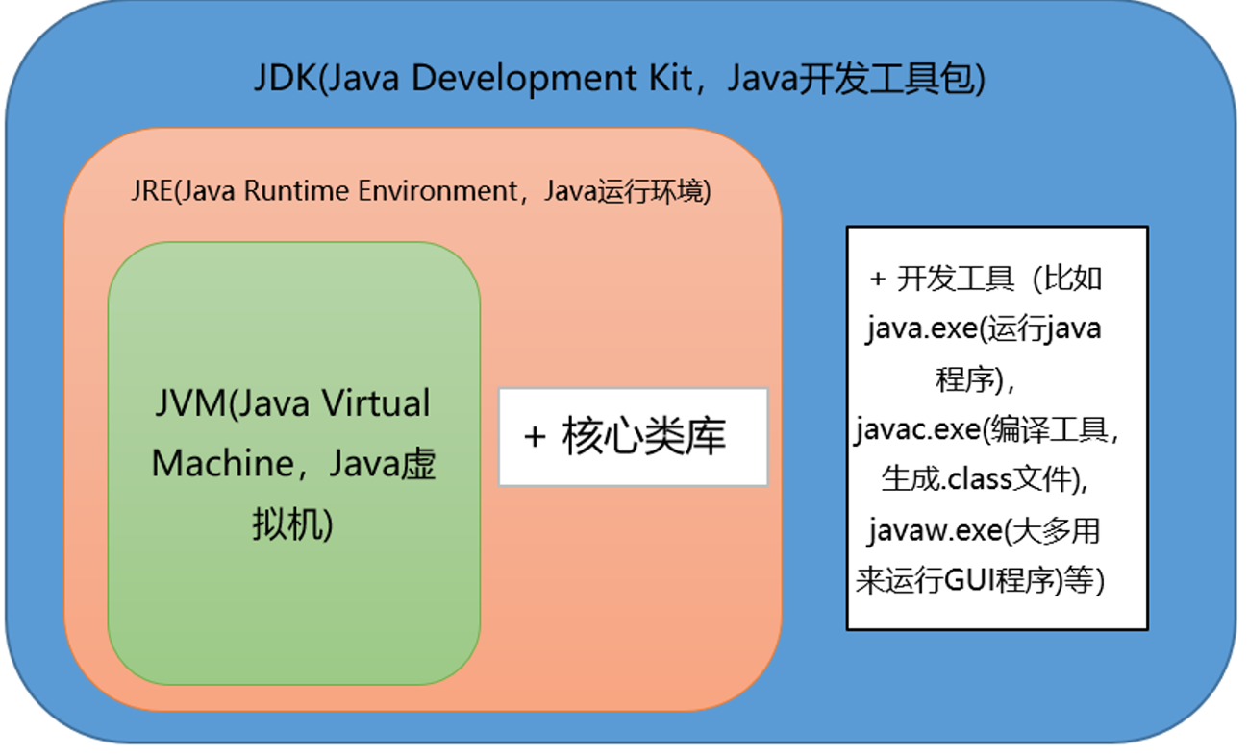
JVM、JRE和JDK的关系是什么？
JDK是（Java Development Kit）的缩写，它是功能齐全的 Java SDK。它拥有 JRE 所拥有的一切，还有编译器
（javac）和工具（如 javadoc 和 jdb）。它能够创建和编译程序。JRE是Java Runtime Environment缩写，它是运
行已编译 Java 程序所需的所有内容的集合，包括 Java 虚拟机（JVM），Java 类库，java 命令和其他的一些
基础构件。但是，它不能用于创建新程序。JDK包含JRE，JRE包含JVM。

Slide 3
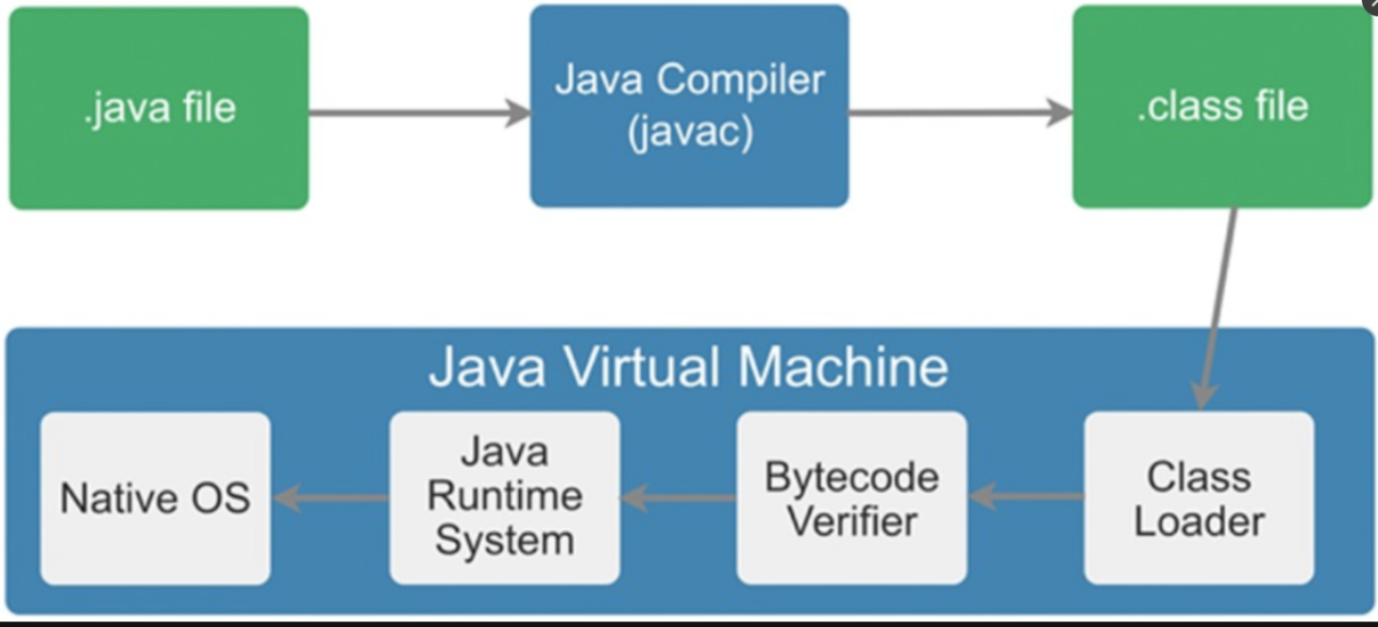
什麽是字節碼? 爲什麽叫字節碼?
字节码文件由十六进制值组成，而JVM以两个十六进制值为一组，即以字节为单位进行读取。在Java中一般
是用javac命令编译源代码为字节码文件.
字節碼編譯過程

Slide 4
采用字節碼的好處?
Java语言通过字节码的方式，在一定程度上解决了传统解释型语言执行效率低的问题，同时又保 留了解释型语言可移植的特点。所以Java程序运行时比较高效，而且，由于字节码并不专对一种特 定的机器，因此，Java程序无须重新编译便可在多种不同的计算机上运行。

Slide 5
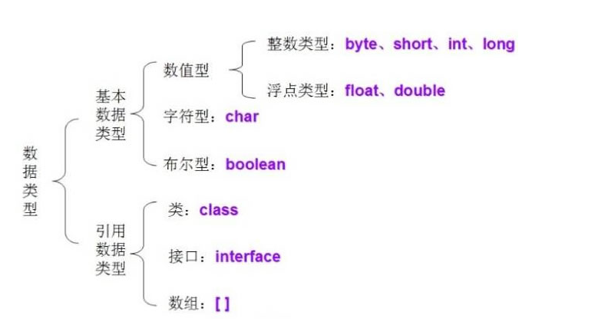
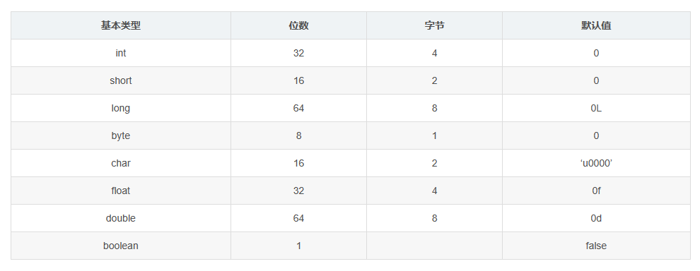
基本数据类型

